Slide 2
Notes:
Demo -> di vao hieu code
Chay duoc truoc khi hieu bat cu cai gi
Truc quan hon

Slide 3
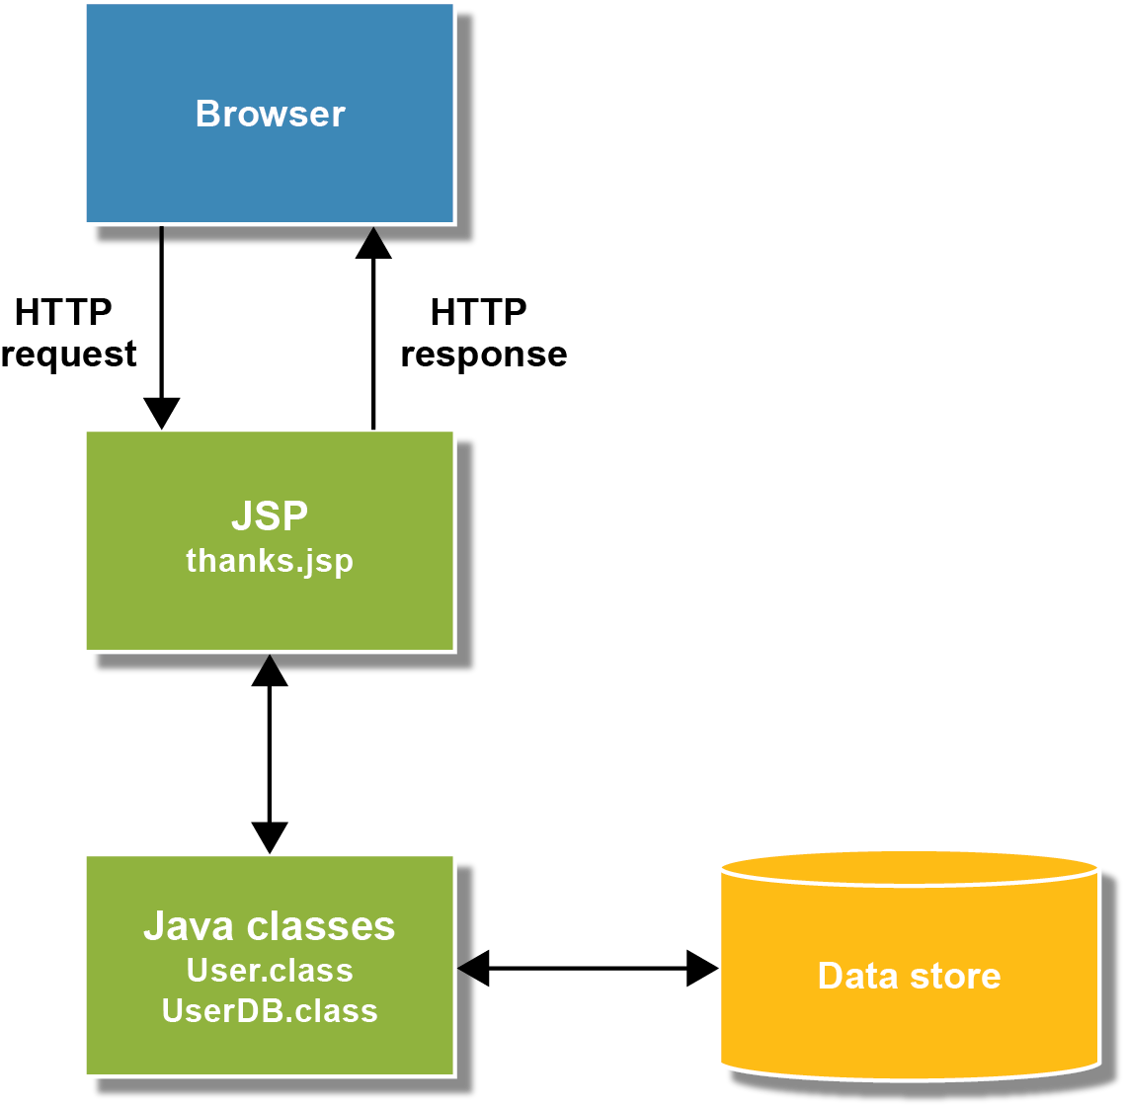
Notes:
Mo hinh pho bien trong phat trien phan mem
Tat ca cac thanh phan quan trong duoc don vao trong 1 thanh phan (mo hinh 1 thanh phan)

Slide 4
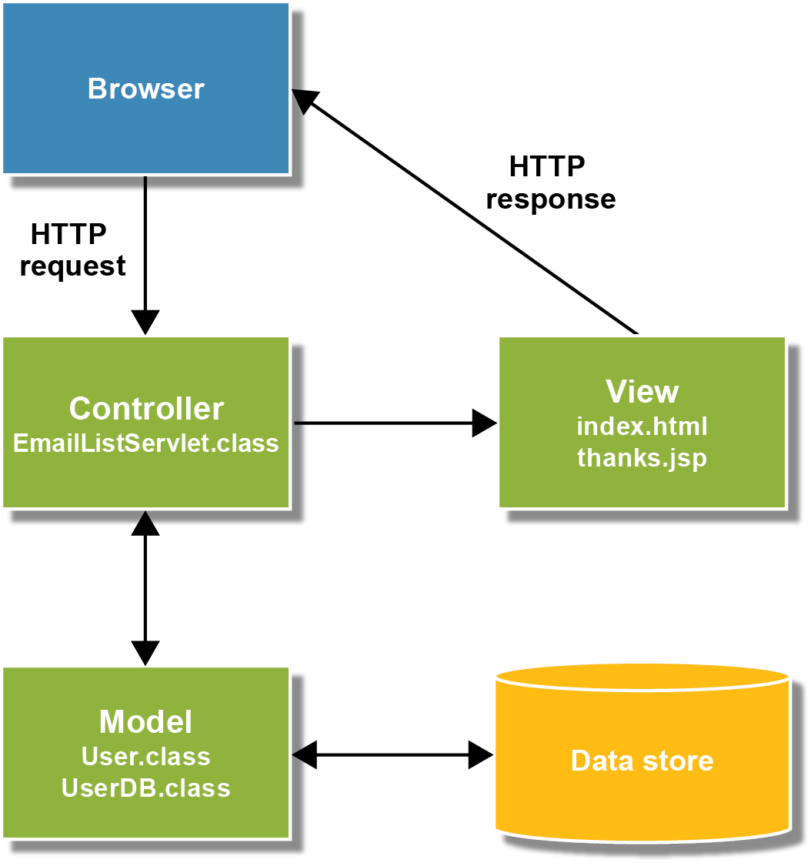
Notes:
Mo hinh tieu chuan hon: chia 3 thanh phan
Model: cac lop lien quan den nghiep vu/ logic cua ung dung (user, du lieu)
View: giao dien - 2 loai
View Tinh: HTML
View Dong: jsp
Controller: chiu trach nhiem dieu huong, dieu khien workflow cua du lieu (nhin bieu do)

Slide 5
Notes:
Quan diem thiet ke: cac thanh phan chinh lien ket voi nhau nhung khong phu thuoc vao nhau

Slide 6
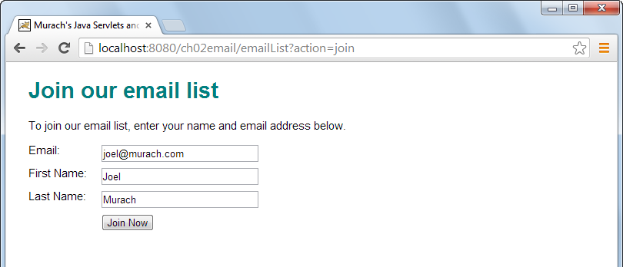

Slide 7
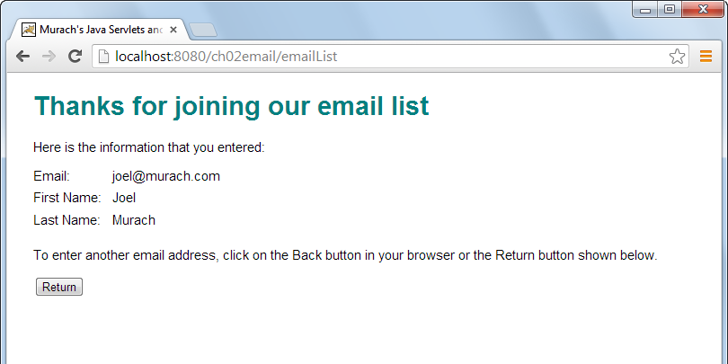
Notes:
Bat dau cho sinh vien thoi gian de chep code

Slide 11
Notes:
DoPost: Dong goi request cua nguoi dung o phia server

Slide 14
Notes:
url của serverlet được chọn để xử lý cái form

Slide 18
Notes:
Code nhúng: ${…}

